Slide 1
Лабораторная работа №2
Условные конструкции
Яшин Дмитрий Олегович БЭЭ-25-6-1

Slide 2
Теоретическое введение
Ветвление — это конструкция алгоритма, в которой ход выполнения программы зависит от истинности определенного условия (логического выражения).
Основные элементы условного оператора:
if («если») — проверяет заданное условие. Если оно истинно, выполняется блок кода внутри ветки.
elif («иначе если») — проверяет следующее условие, если предыдущие оказались ложными.
else («иначе») — выполняется в том случае, если все предыдущие условия ложны .

Slide 3
Библиотека используемых функций и операторов Python
float() – число с плавающей точкой
input() – ввод в программу данных с клавиатуры
print() – вывод результата работы команды на экран
if() – выполняет определенный блок кода, только если заданное условие истинно
elif() – проверяет дополнительное условие, если предыдущее оказалось ложным
else() – выполняет блок кода, если условия в if и elif ложны

Slide 4
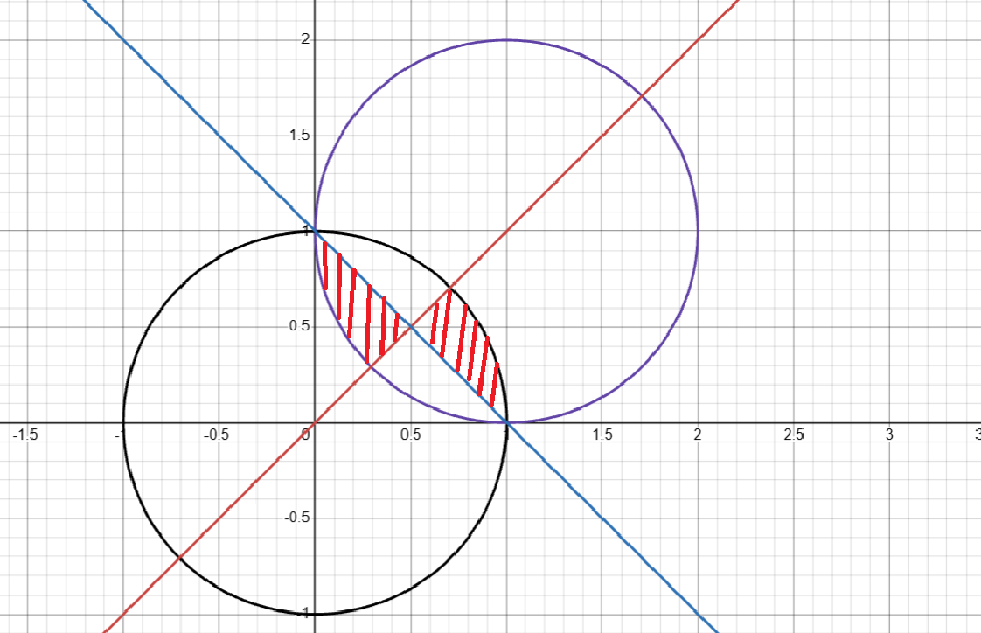
Задача
Вариант 10
Принадлежит ли точка М, заданная координатами x;y, заданной области плоскости?

Slide 5
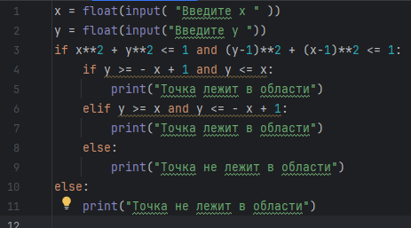
Текст программы
– запрашиваем координаты x и y
– проверяем лежит ли точка в обеих окружностях
– проверяем лежит ли точка в первой области
– проверяем лежит ли точка во второй области
– точка находится внутри окружностей, но не лежит ни в одной области
– точка находится вне окружностей

Slide 6
Блок-схема
Начало
Ввод х и у
Лежит ли точка внутри окружностей?
Да
Точка в первой области?
Нет
Точка во второй области?
Нет
print(“Точка не лежит в области”)
Нет
Да
Да
print(“Точка не лежит в области”)
print(“Точка лежит в области”)
print(“Точка лежит в области”)
Конец

Slide 7
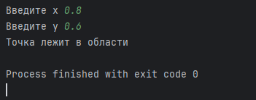
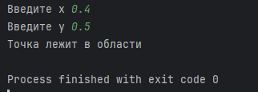
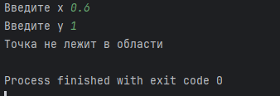
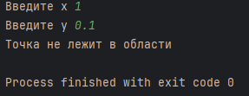
Вывод программы

Slide 8
Спасибо за внимание!

